Slide 1

Исследовательский проект
«Танцы народов мира»
Муниципальное автономное учреждение дополнительного образования
ЗАТО Северск
«Детская школа искусств»
Грановская А.П.,
преподаватель хореографии
МАУДО ДШИ
2026 г.

Slide 2
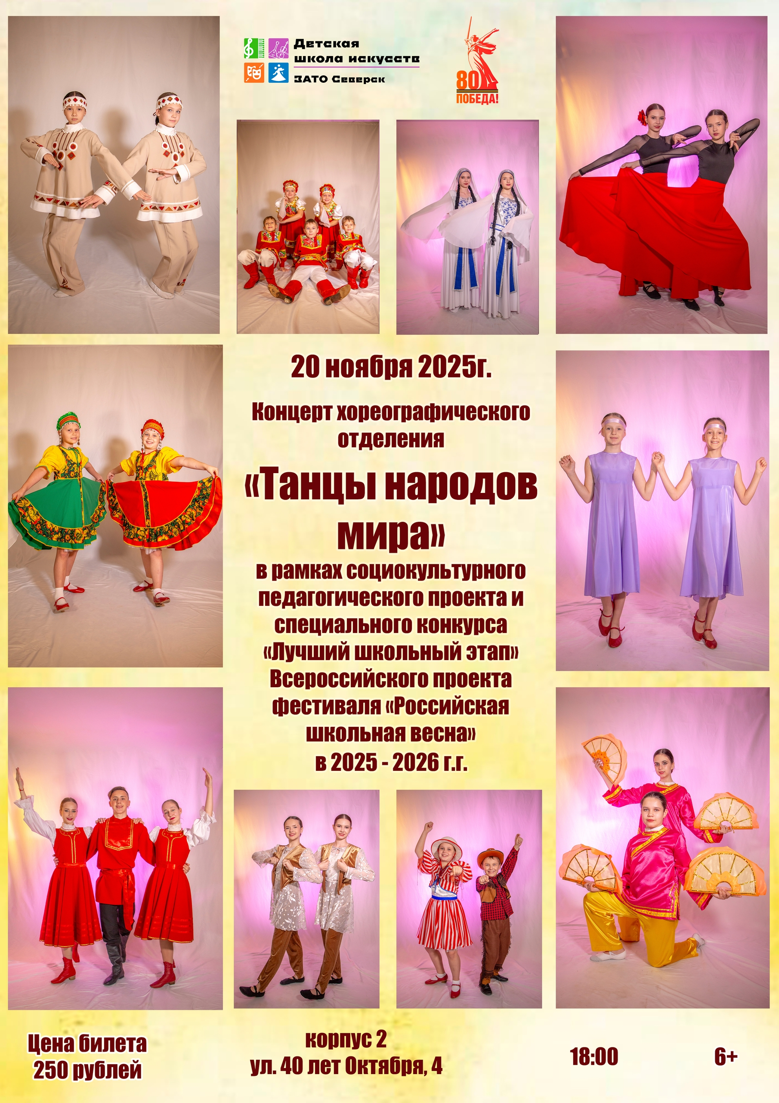
Значение танцев народов мира
Танец – это универсальный язык, который говорит без слов. Он является отражением истории, традиций и образа жизни целого народа. Изучая танцы различных культур, мы получаем уникальную возможность заглянуть в их внутренний мир, понять их ценности и мировоззрение.

Slide 3
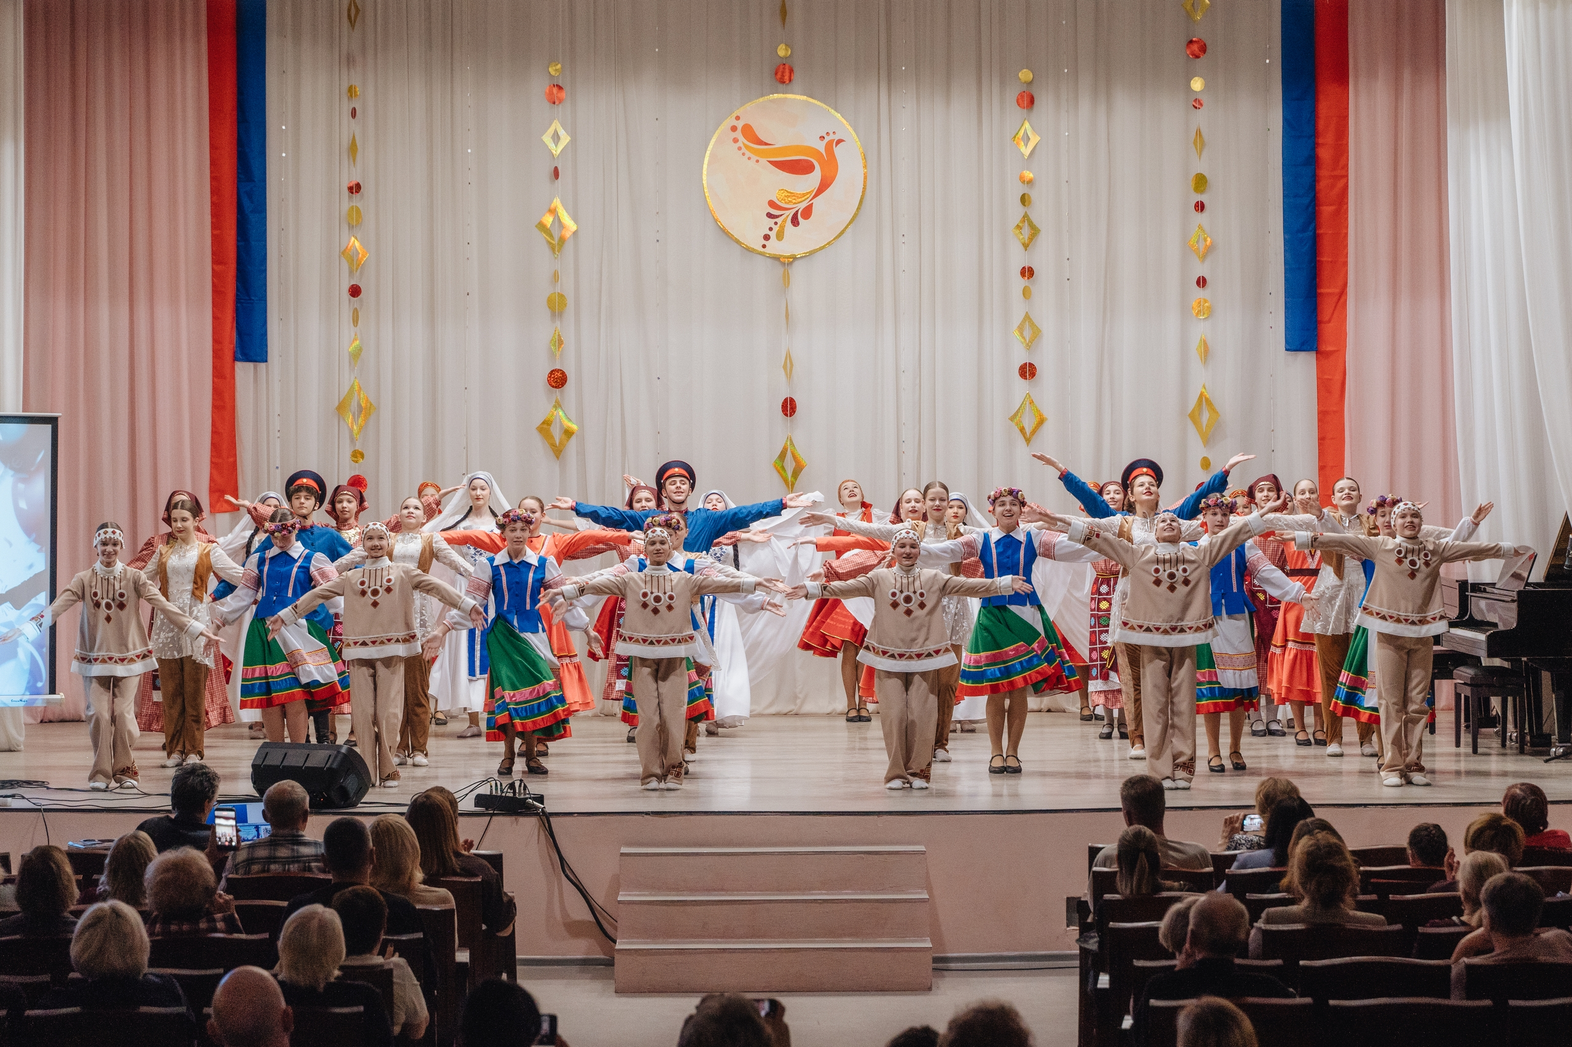
Развитие эмпатии и толерантности через изучение танцев
Погружаясь в мир танцев разных культур, мы начинаем видеть мир глазами других людей. Мы учимся ценить разнообразие, понимать, что не существует «правильных» или «неправильных» способов самовыражения.
Это способствует развитию эмпатии, уважения к другим культурам и формированию более толерантного общества. Танцевальное искусство помогает преодолевать языковые и культурные барьеры, объединяя людей в едином ритме

Slide 4
Основная цель нашей работы:
Научить через танец выражать различные состояния, мысли, чувства обучающихся, а также привить уважение к культуре других народов

Slide 5
Задачи:
I. Познакомить обучающихся с:
• историей разных народов мира;
• национальными костюмами;
• национальной музыкой.
II. Изучить основные движения танцев.
III. Через концертное выступление, посвященное «Дню народного единства», познакомить всех участников мероприятия с национальными особенностями танцев народов мира.

Slide 6
Методы исследования:
Теоретический анализ литературы и интернет-источников, практическая постановка танцев разных народностей.

Slide 7
Этапы реализации проекта
Первый этап (поисковый): сбор информации об истории танца, подбор музыки.
Второй этап (деятельностнообучающий): практическая постановка танцев, интеграция игровых моментов и персонажей, формирование понимания культурных особенностей.
Третий этап (творческо-итоговый): репетиционный период, проведение праздничного концерта посвящённого «Дню народного единства».

Slide 8
Практическая значимость и выводы
Материалы проектной работы могут быть использованы для работы в творческих хореографических коллективах школы, а также во внешкольных образовательных учреждениях при реализации программ по хореографии.
Культура каждого народа разнообразна и многообразна, и изучение танцев разных стран помогает приобщить к культуре, развить музыкальные и творческие способности, расширить кругозор. Народный танец отражает особенности национального характера, показывает различные стороны жизни народа, а также выражает чувства, переживания, эмоции.

Slide 9
СПАСИБО ЗА ВНИМАНИЕ!

